Slide 1
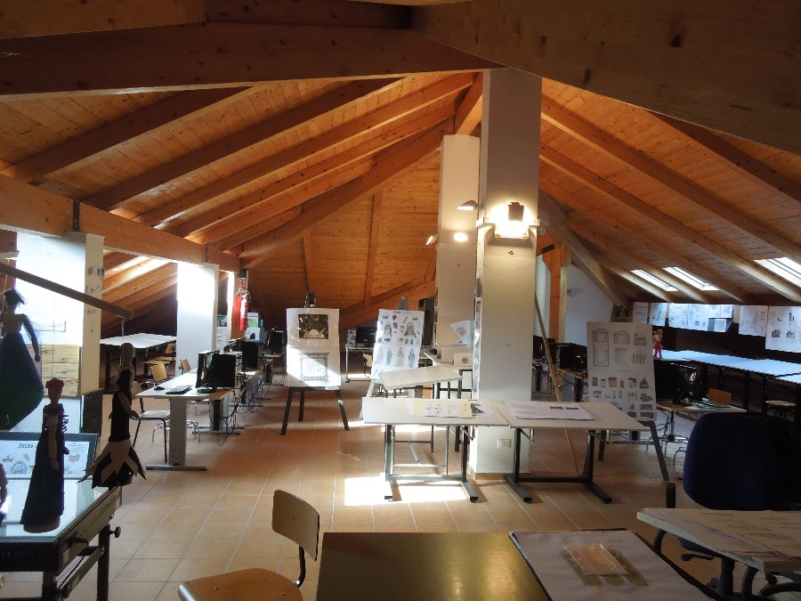
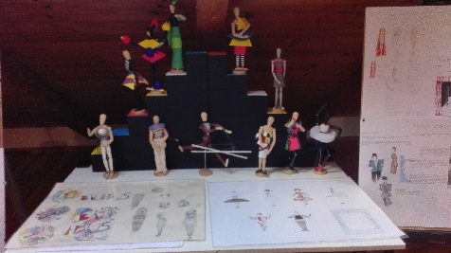
Liceo artistico Sabatini Menna
DISCIPLINE PROGETTUALI
LABORATORIO DI SCENOGRAFIA
REFERENTE: prof. Eugenio Siniscalchi
Docenti: Eliana Elefante, Ida Mainenti,
Giuseppe Mollo, Mauro Graniti
Tecnico di laboratorio: Antonio Ascoli
Finalità:
conoscenza e rispetto del valore dei Beni architettonici ed ambientali
utilizzo degli strumenti e dei metodi della rappresentazione
gestione dell’iter progettuale: spazio scenico e spazi espositivi
sviluppo della creatività

Slide 2
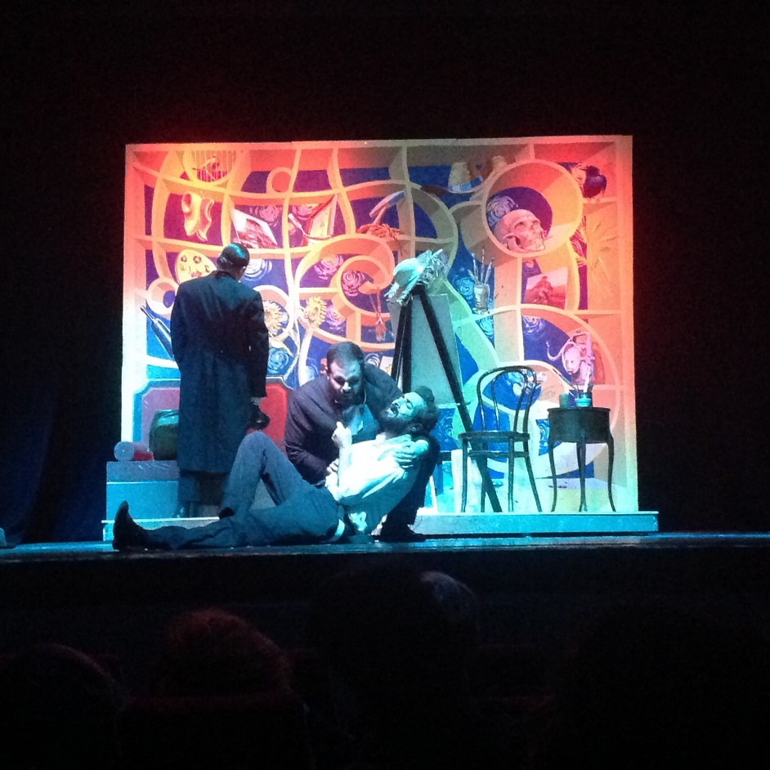
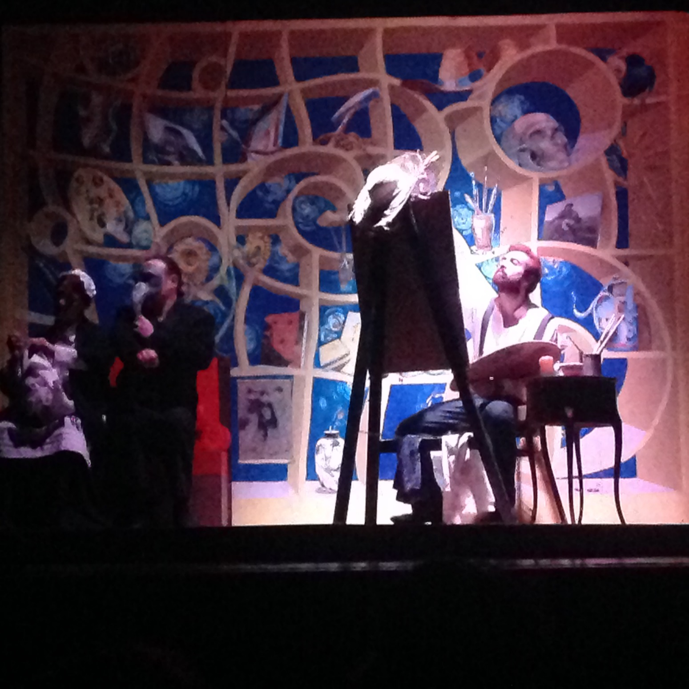
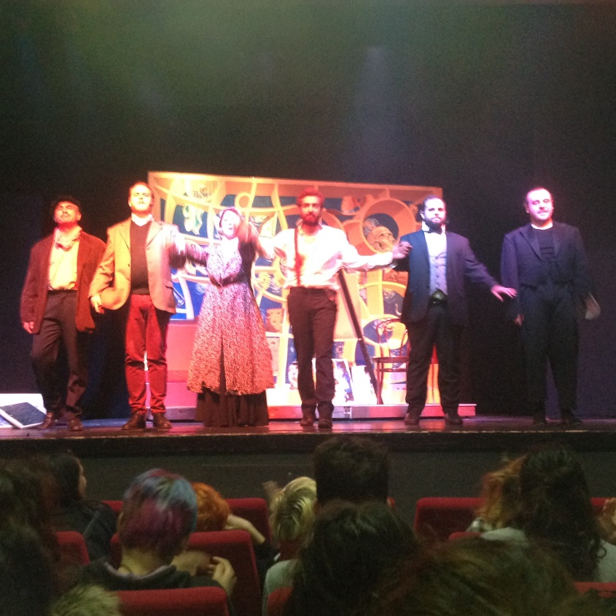
TEATRO NUOVO: VINCENT

Slide 3
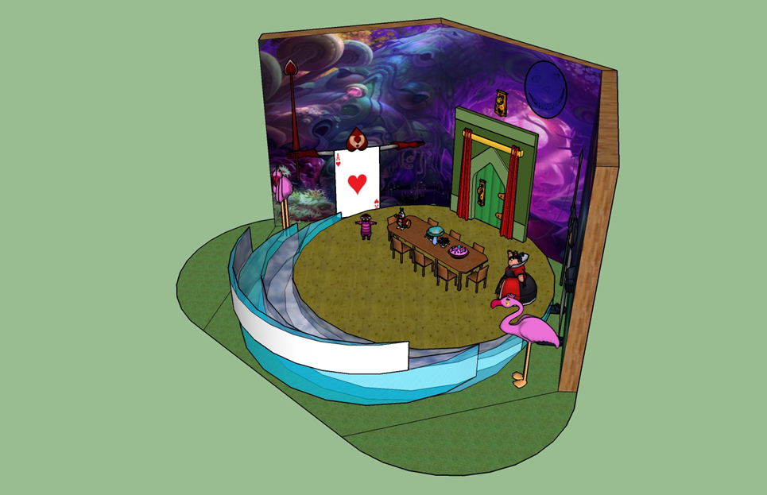
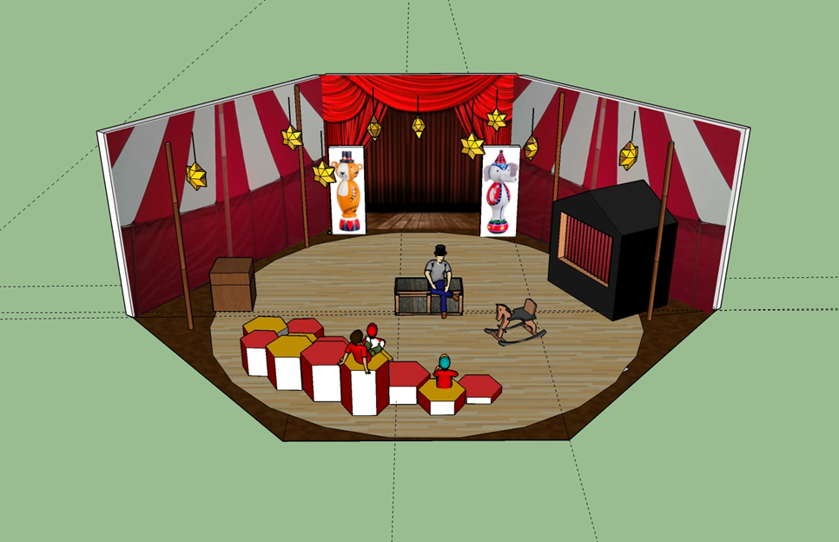
Scenografia televisiva: Progetto di allestimento di uno studio televisivo per una trasmissione per bambini.

Slide 4
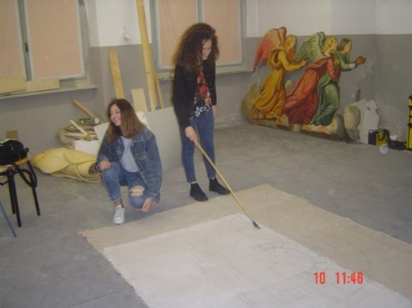
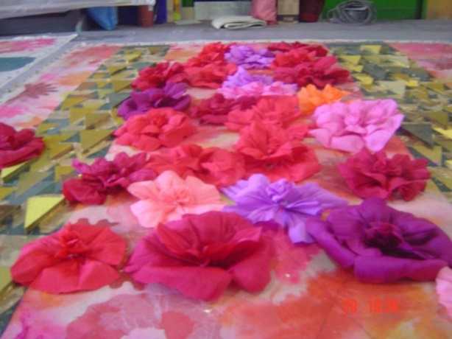
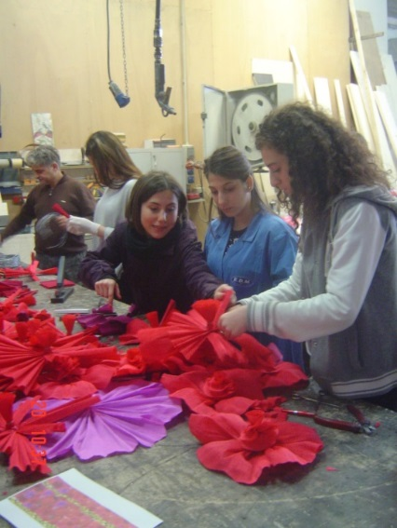
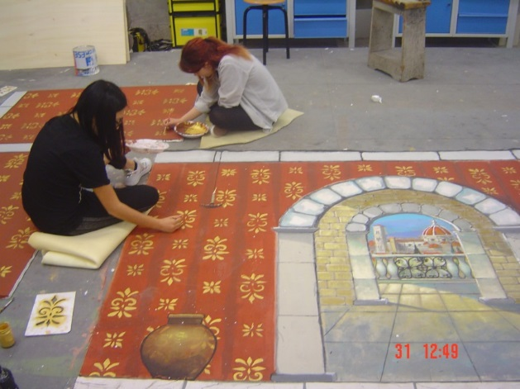
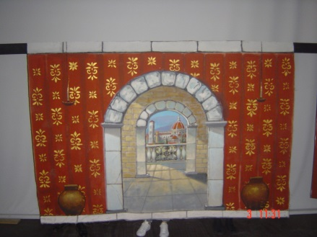
Indirizzo Scenografia
P.C.T.O.
Progetto Scenografico «La Locandiera» di C. Goldoni
Progetto realizzato con la collaborazione dell’Azienda Tecnoscena di CASORIA (NA)

Slide 5
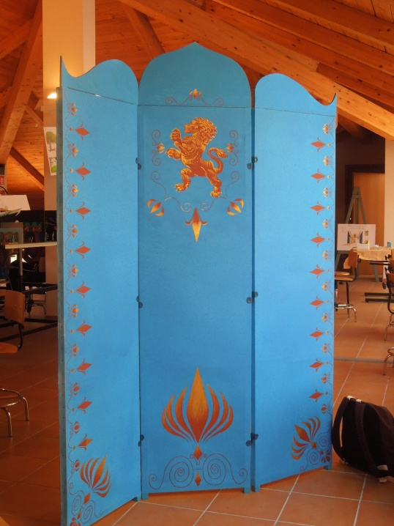
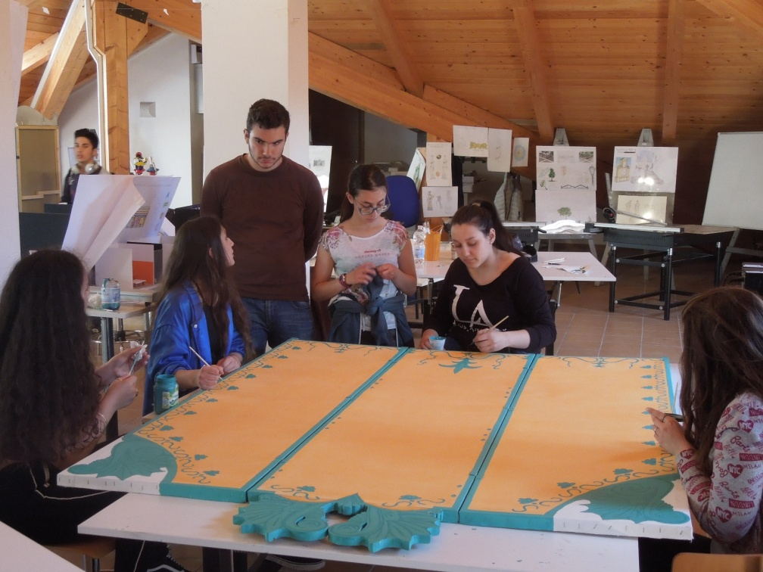
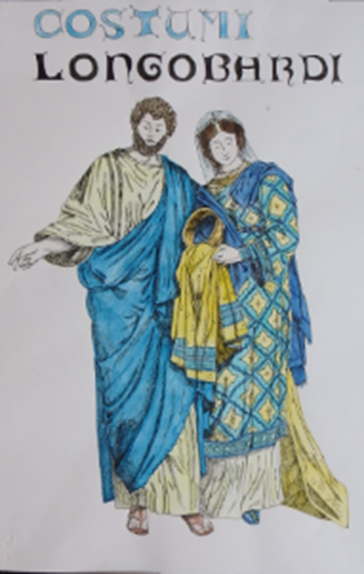
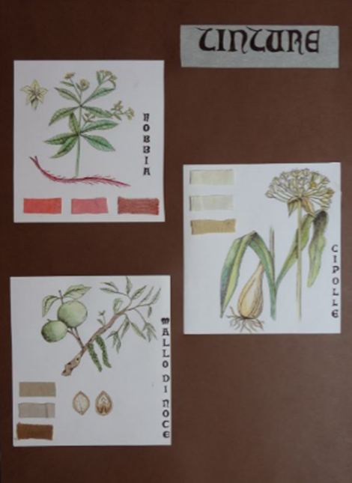
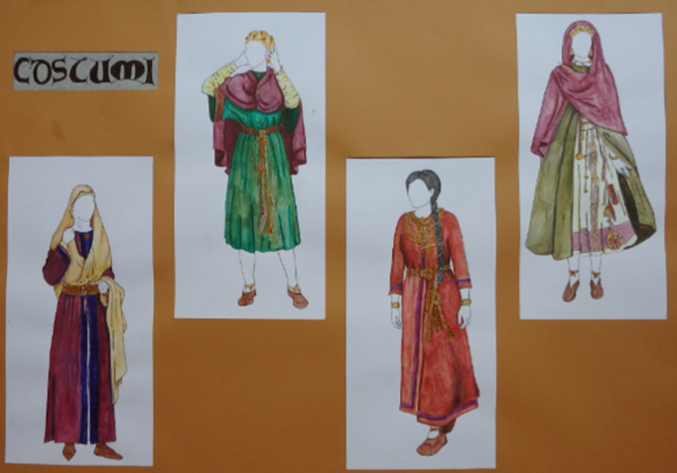
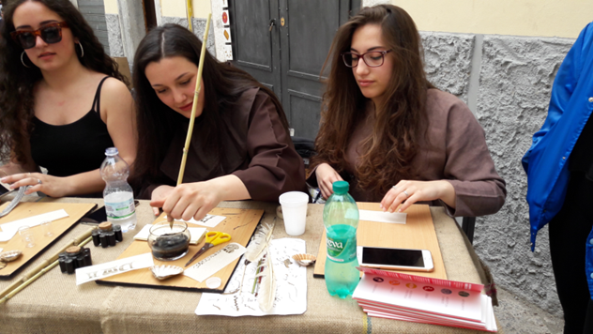
Indirizzo Scenografia
P.C.T.O.
SCENOGRAFIA
Progetto: TESORI NASCOSTI
IL COMPLESSO MONUMENTALE
DI SAN PIETRO A CORTE
Realizzazione di due separè progettati in stile medievale.
Esperto esterno: arch. Valentina OLIVA
Docente tutor: Alfonso DI MURO
Docenti interni:
Eliana ELEFANTE
Anna FERRARA
Eugenio SINISCALCHI

Slide 6
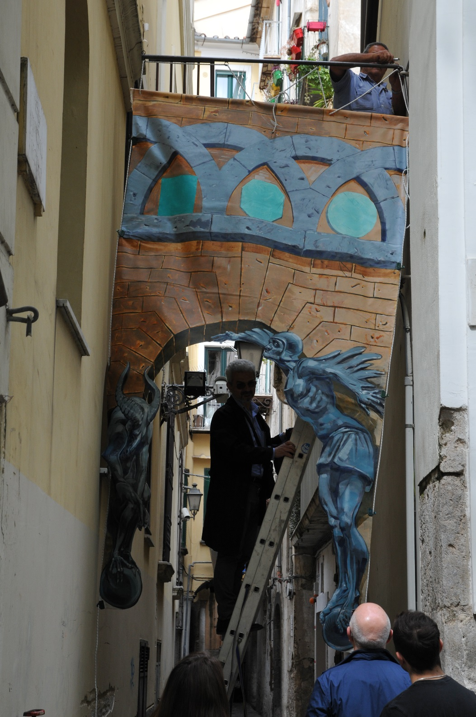
Indirizzo Scenografia
P.C.T.O. SCENOGRAFIA
Prof. Eugenio Siniscalchi
Progetto: TESORI NASCOSTI
IL COMPLESSO MONUMENTALE
DI SAN PIETRO A CORTE

Slide 7
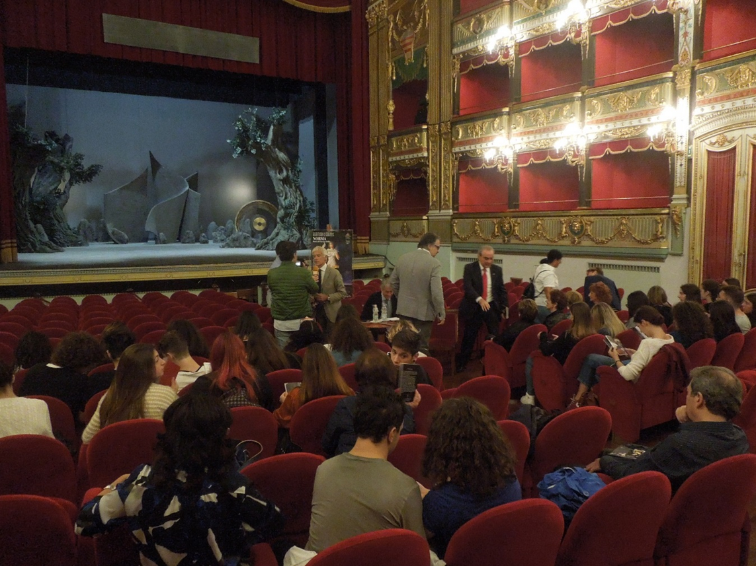
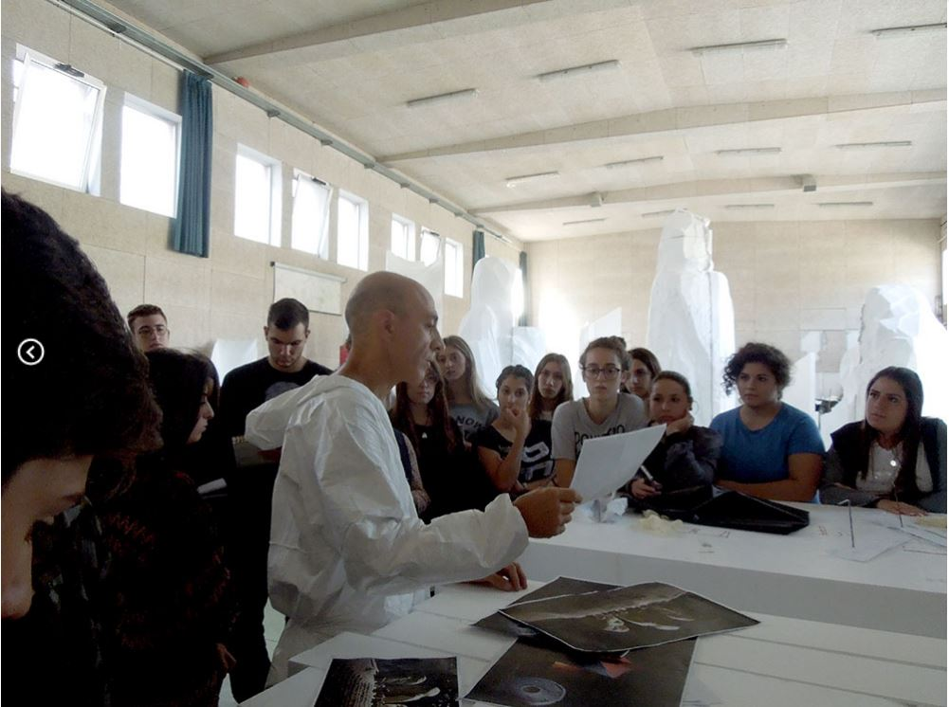
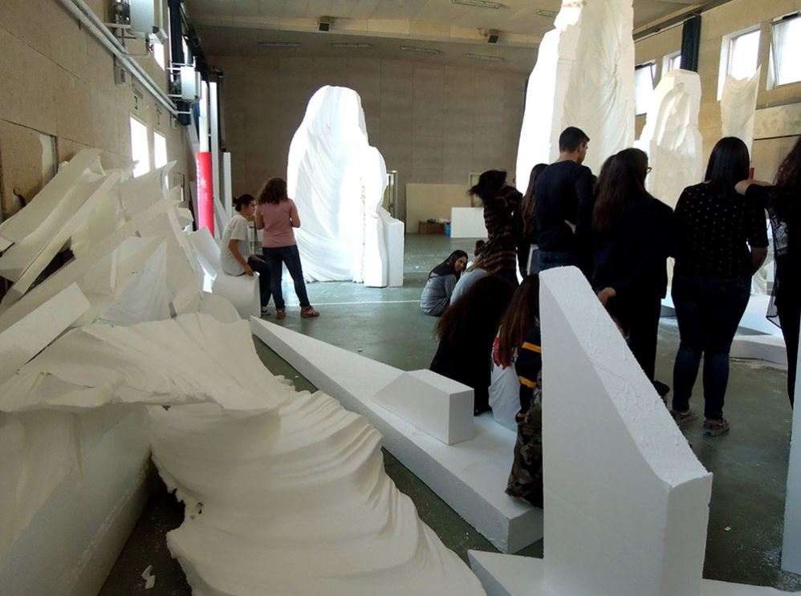
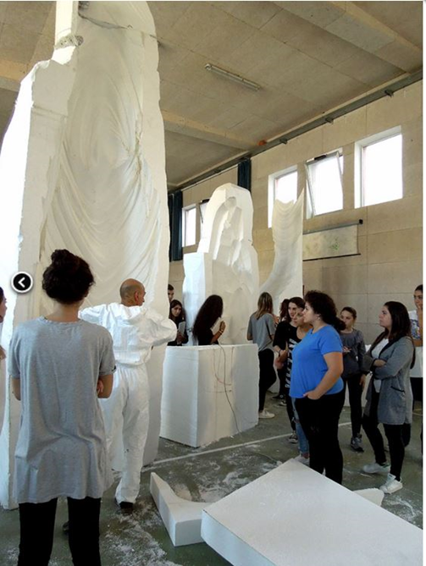
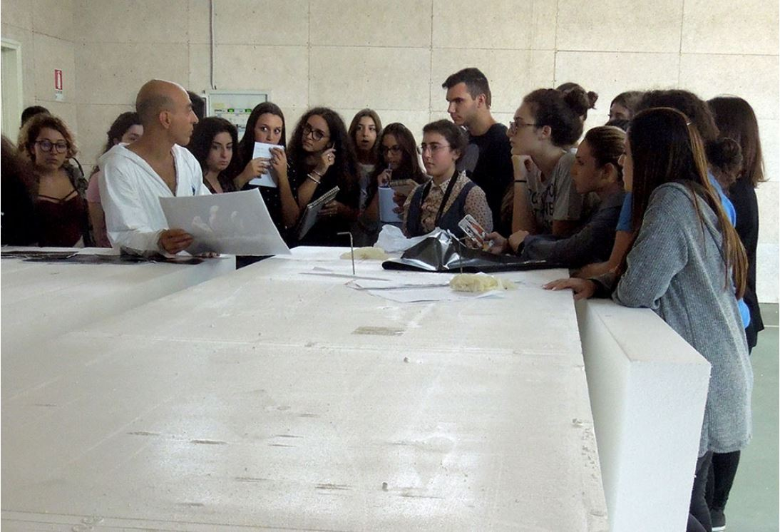
Indirizzo Scenografia
progetto in collaborazione
con I.C. CALCEDONIA - SALERNO
TEATRO VERDI (SA): realizzazione di elementi scenici per La «Norma» di Bellini sotto la guida dello scenografo Arbetti Flavio e dei docenti Ferrara e Siniscalchi.

Slide 8
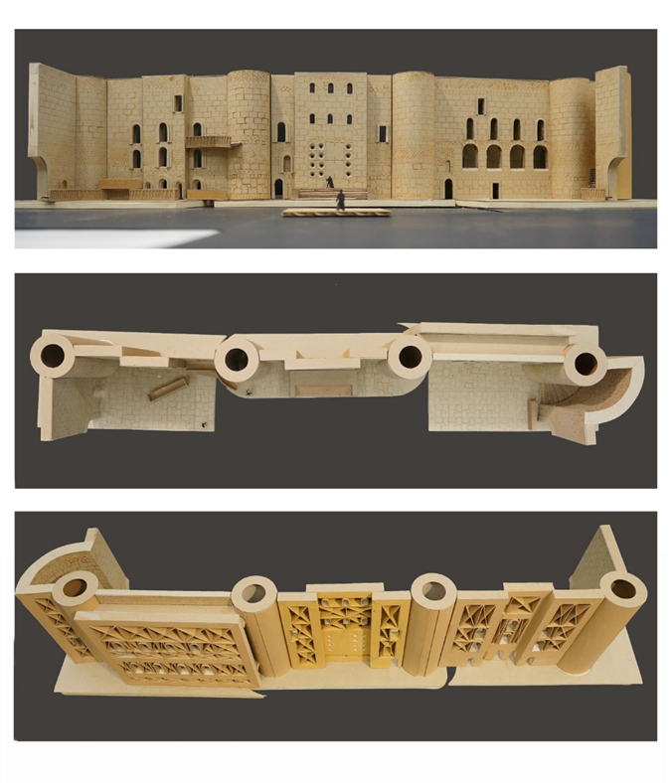
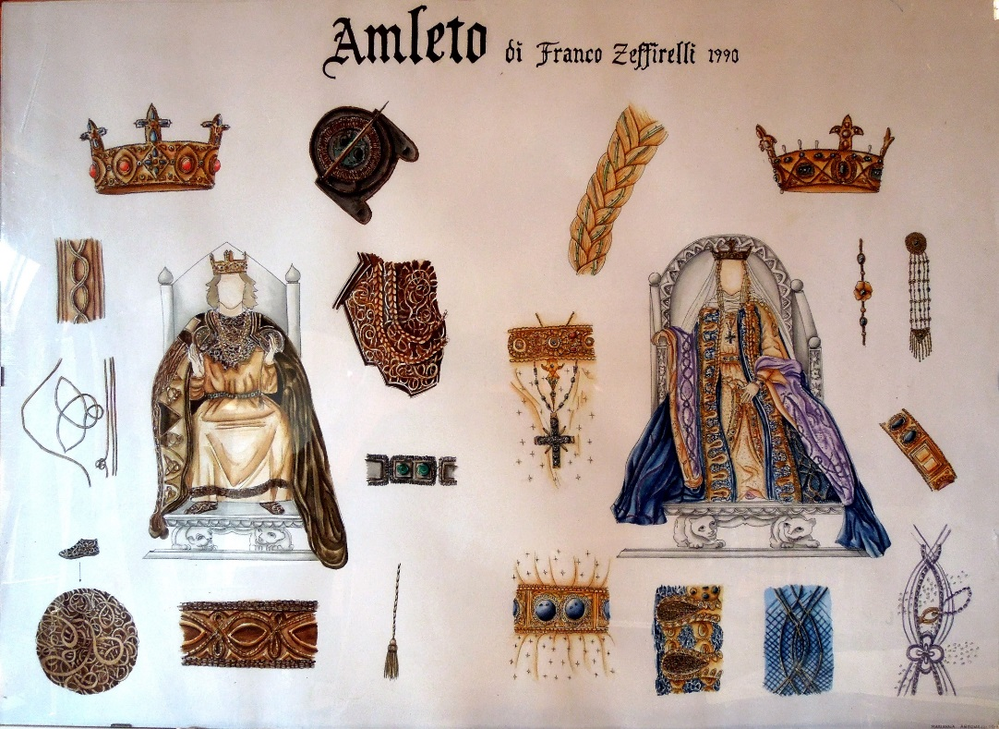
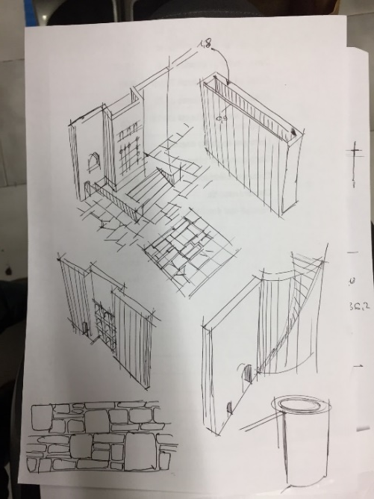
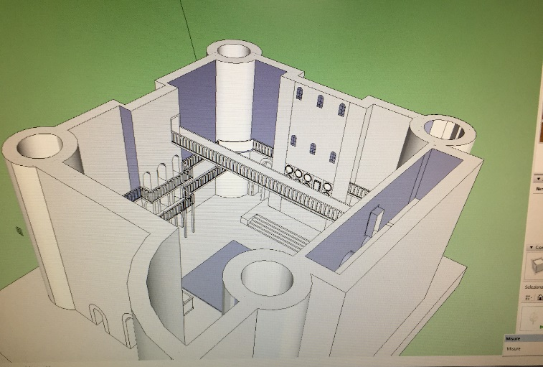
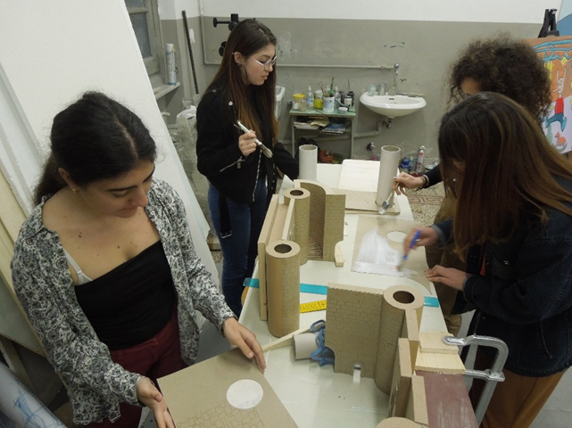
Indirizzo Scenografia
docenti Eliana Elefante ed Eugenio Siniscalchi
progetto in collaborazione
con I.C. CALCEDONIA - SALERNO
Dall’Amleto di Zeffirelli

Slide 9
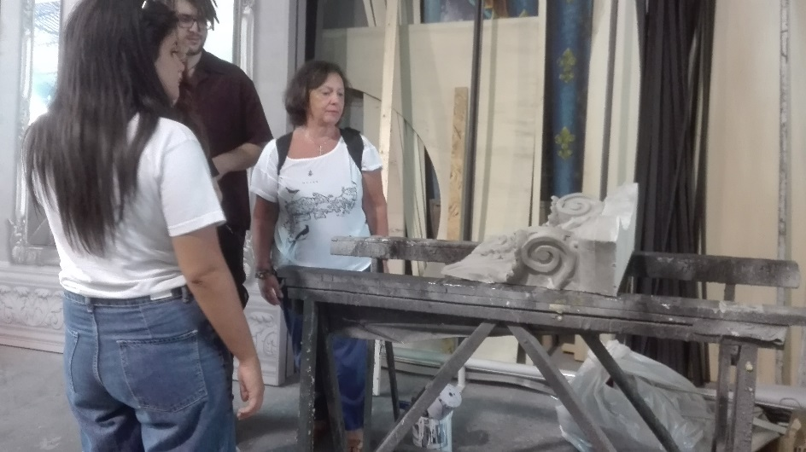
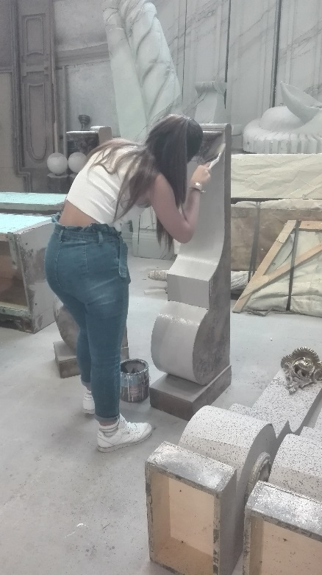
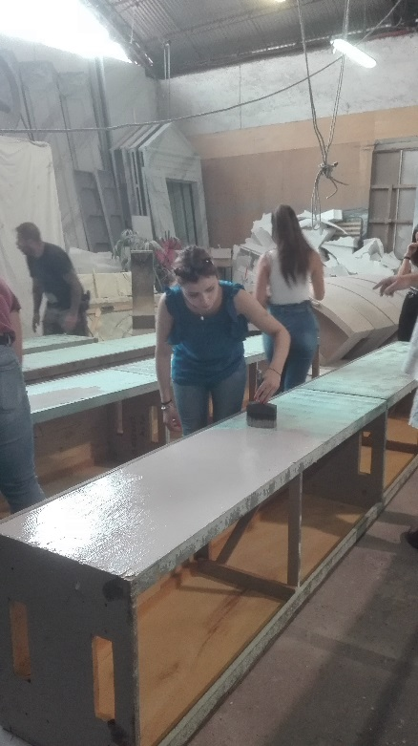
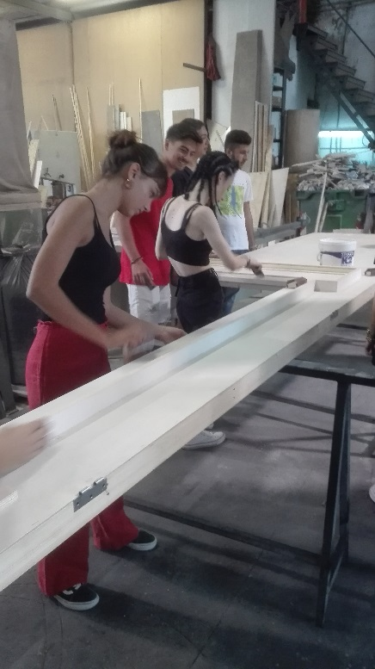
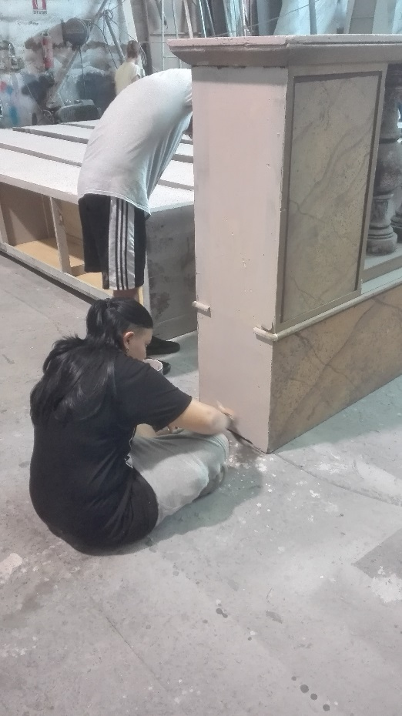
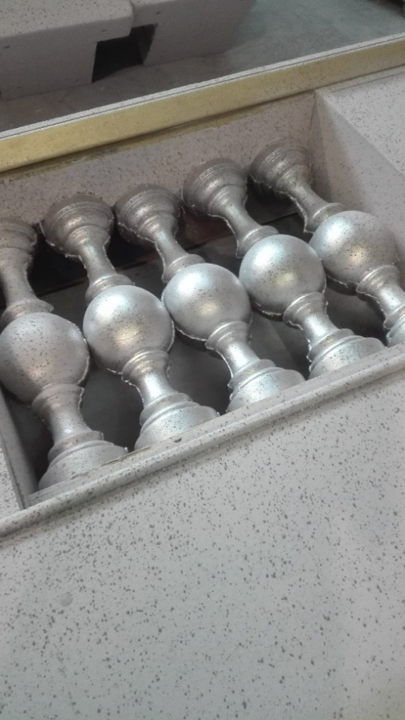
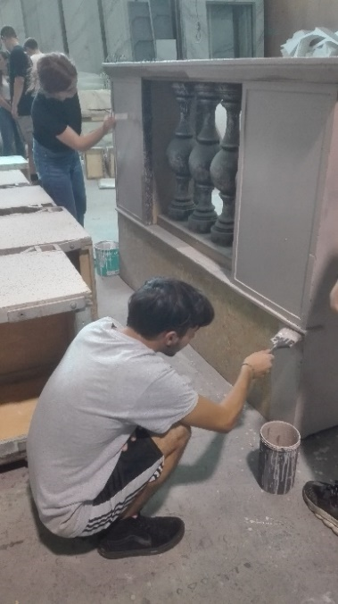
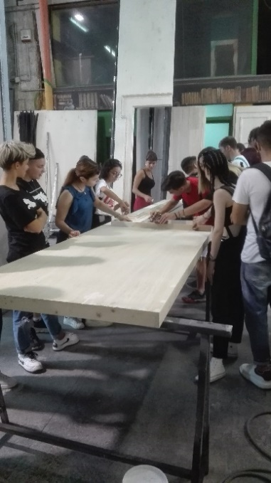
p.c.t.o: docenti Eliana Elefante- Anna Ferrara- Ida Mainenti

